Slide 1
Temas 7 Superficies y Volúmenes

Slide 2
1. FIGURAS SEMEJANTES
Ejercicio 1
Dados los siguientes rectángulos, indica si son semejantes y en dicho caso, calcula la razón de semejanza.

Slide 3
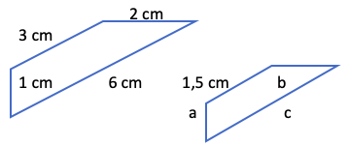
1. FIGURAS SEMEJANTES
Ejercicio 2
Dadas estas figuras semejantes, calcula los lados desconocidos:

Slide 4
VIDEO TRONCHO Y PONCHO
POLIEDROS

Slide 5
7. CUERPOS GEOMÉTRICOS
Poliedros
Prismas
Pirámides - Troncos
P.Regulares – Sólidos Platónicos
Cuerpo geométrico limitado por caras en forma de polígonos
Cuerpos de Revolución
Cilindros
Conos - Troncos
Esfera
Cuerpo obtenido al girar una figura plana alrededor de un eje

Slide 6
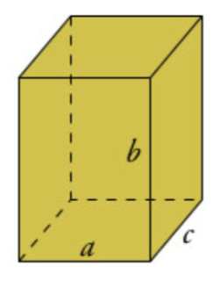
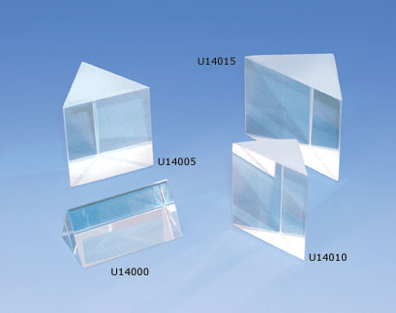
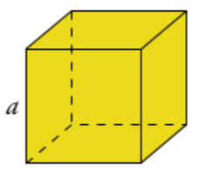
7.1. POLIEDROS - PRISMAS
Los prismas son poliedros cuyas bases, paralelas entre sí, son dos polígonos iguales y sus caras laterales son paralelogramos. Se clasifican en rectos y oblicuos.
Ortoedro
Cubo

Slide 7
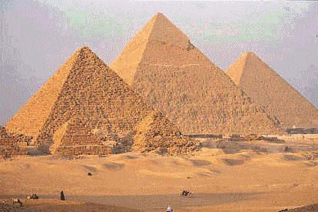
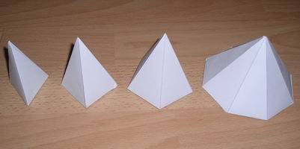
7.2. POLIEDROS - PIRÁMIDES
Las pirámides son poliedros que tienen como base un polígono y sus caras laterales son triángulos que concurren en un vértice.

Slide 8
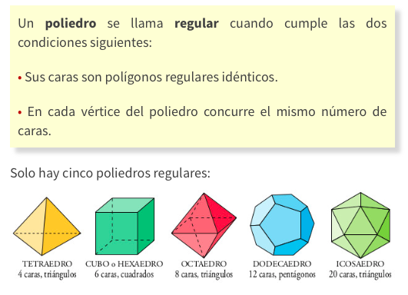
7.3 POLIEDROS REGULARES – SÓLIDOS PLATÓNICOS

Slide 9
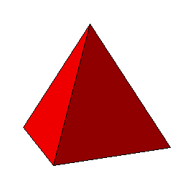
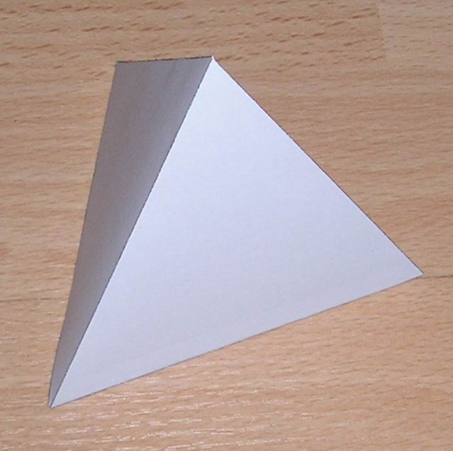
TETRAEDRO

Slide 10
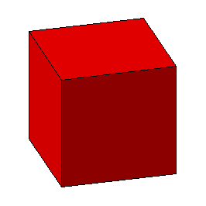
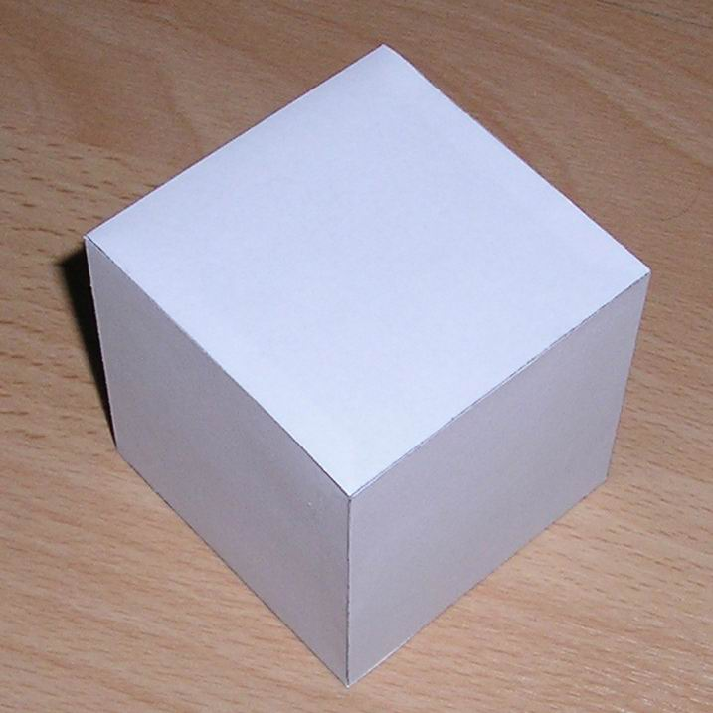
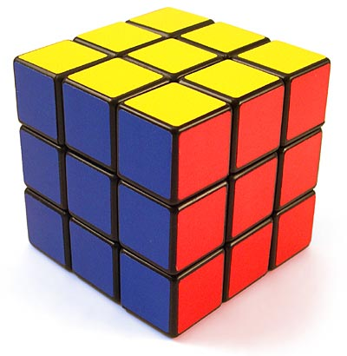
HEXAEDRO O CUBO
a

Slide 11
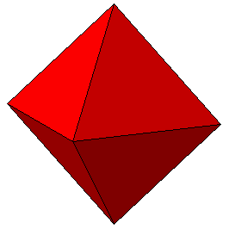
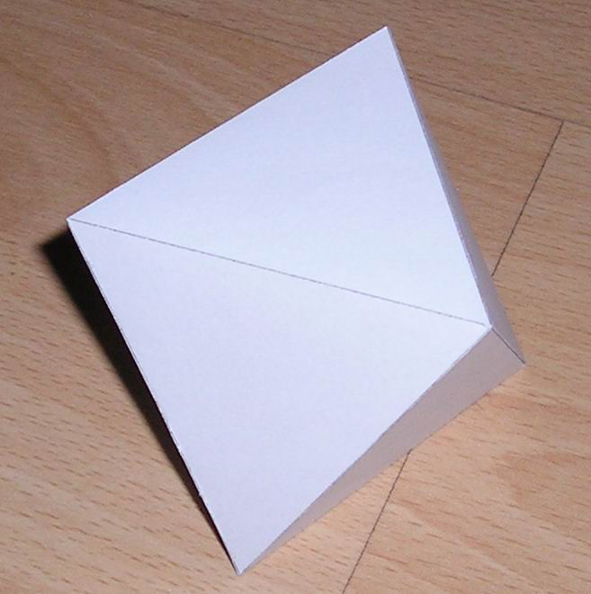
OCTAEDRO
a

Slide 12
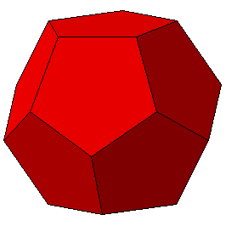
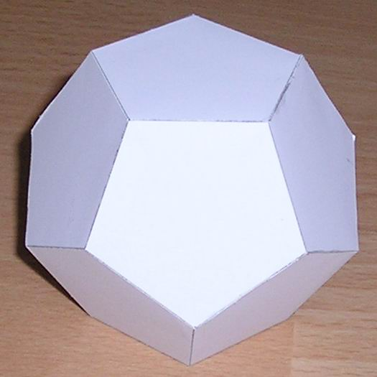
DODECAEDRO
a

Slide 13
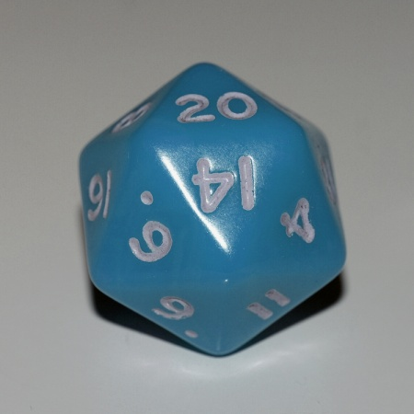
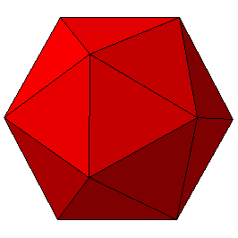
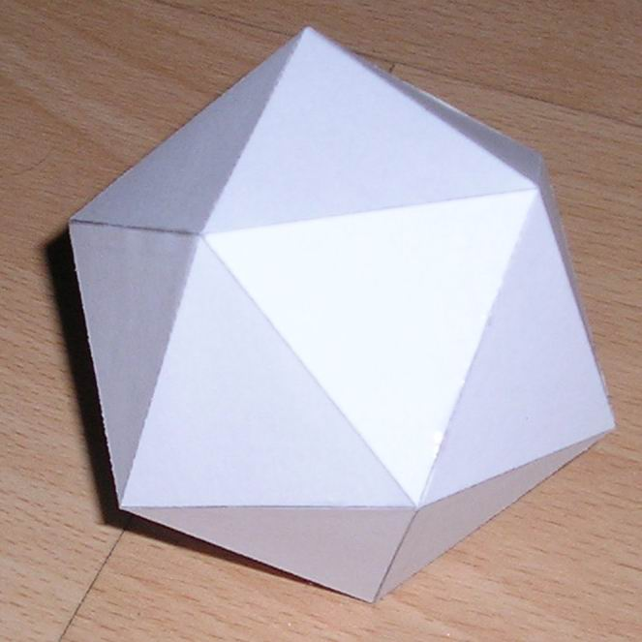
ICOSAEDRO

Slide 14
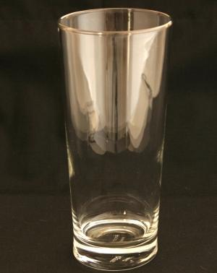
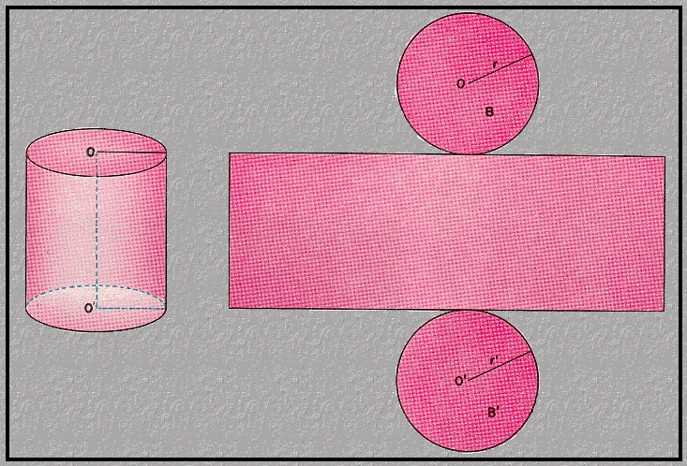
7.4. Cuerpos Revolución - Cilindro
Un cilindro es la figura de revolución que se forma al girar un rectángulo alrededor de uno de sus lados.

Slide 15
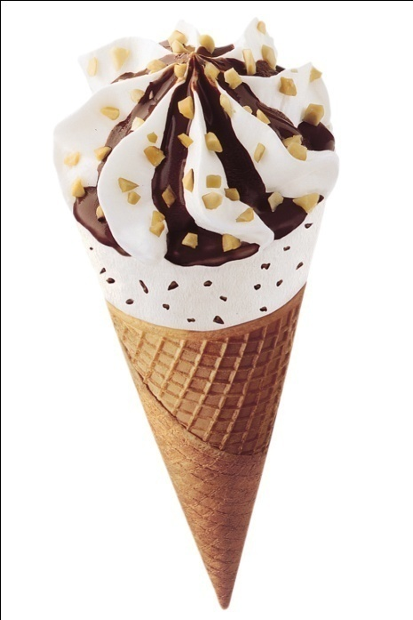
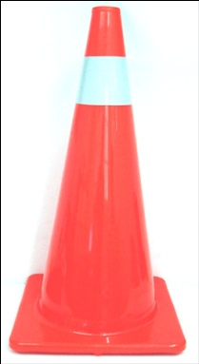
8.5. Cuerpos Revolución - Cono
Un cono es la figura de revolución que se forma al girar un triángulo alrededor de un cateto.

Slide 16
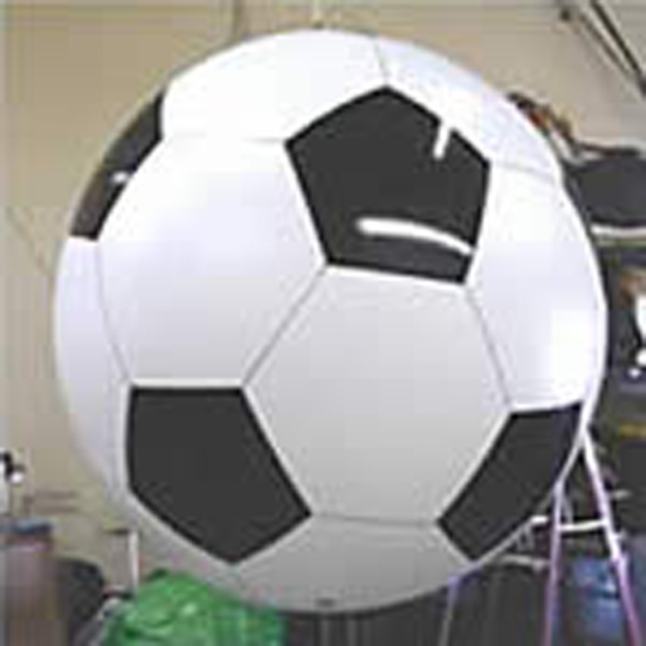
8.6. Cuerpos Revolución - Esfera
Una esfera es la figura de revolución que se forma al girar un semicírculo alrededor de su diámetro.

Slide 17
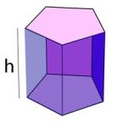
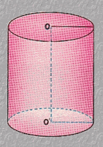
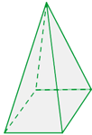
RESUMEN
POLIEDROS |  |  | CUERPOS REVOLUCIÓN
TIPO | ÁREA | VOLUMEN | TIPO | ÁREA | VOLUMEN
PRISMAS | A_{T}= 2∙A_{base}+A_{L} | V=A_{Base}∙Altura | CILINDRO | A_{T}= 2∙A_{base}+A_{L} A_{L}=2∏r∙h | V=A_{Base}∙Altura
PIRÁMIDES | A_{T}= A_{base}+A_{L} | V=(A_{Base}∙Altura)/3 | CONO | A_{T}= A_{base}+A_{L} A_{L}=∏∙r∙g | V=(A_{Base}∙Altura)/3
SÓLIDOS PLATÓNICOS | A_{T}= Suma de las caras |  | ESFERA | A=4∏r² | V= 4/3∙∏r³

Slide 18
VÍDEOS DE TRONCHO-PONCHO POLIEDROS
VÍDEO DE HAPPY LEARNING

Slide 19
PROYECTAR CUADERNILLO CON LOS EJERCICIOS DE CLASE

